Slide 1
Test Strateji Şablonu

Slide 2
Test Strateji Şablonu
Kalite nerede başlar
Neden test?
Test Piramidi
Test Tipleri
Birim testi
Arayüz testleri
Kabul Testleri
Regresyon Testleri
Keşif Testleri
Giriş ve çıkış kriterleri

Slide 3
Kalite nerede başlar
İş gereksinimleri
İş gereksinimleri düzenli yazılmalı ve tüm ekip tarafından anlaşılmalıdır.
Kullanıcı Adımlar/User Stories
Bağımsız,değer katan,basit ve test edilebilir olmalıdır.
Projeye kattığı değer anlaşılabilir olmalıdır.
Kabul kriterleri
Geliştirme
Mühendisler beraber çalışıp proje için yüksek kalitede uygulama ortaya çıkartmalıdır.

Slide 4
Neden ?
Çoğu yazılım projesinin başarısız olma sebebi, analiz aşamasında atlanan detaylar ve anlaşılmayan iş gereksinimlerinden kaynaklanmaktadır.

Slide 5
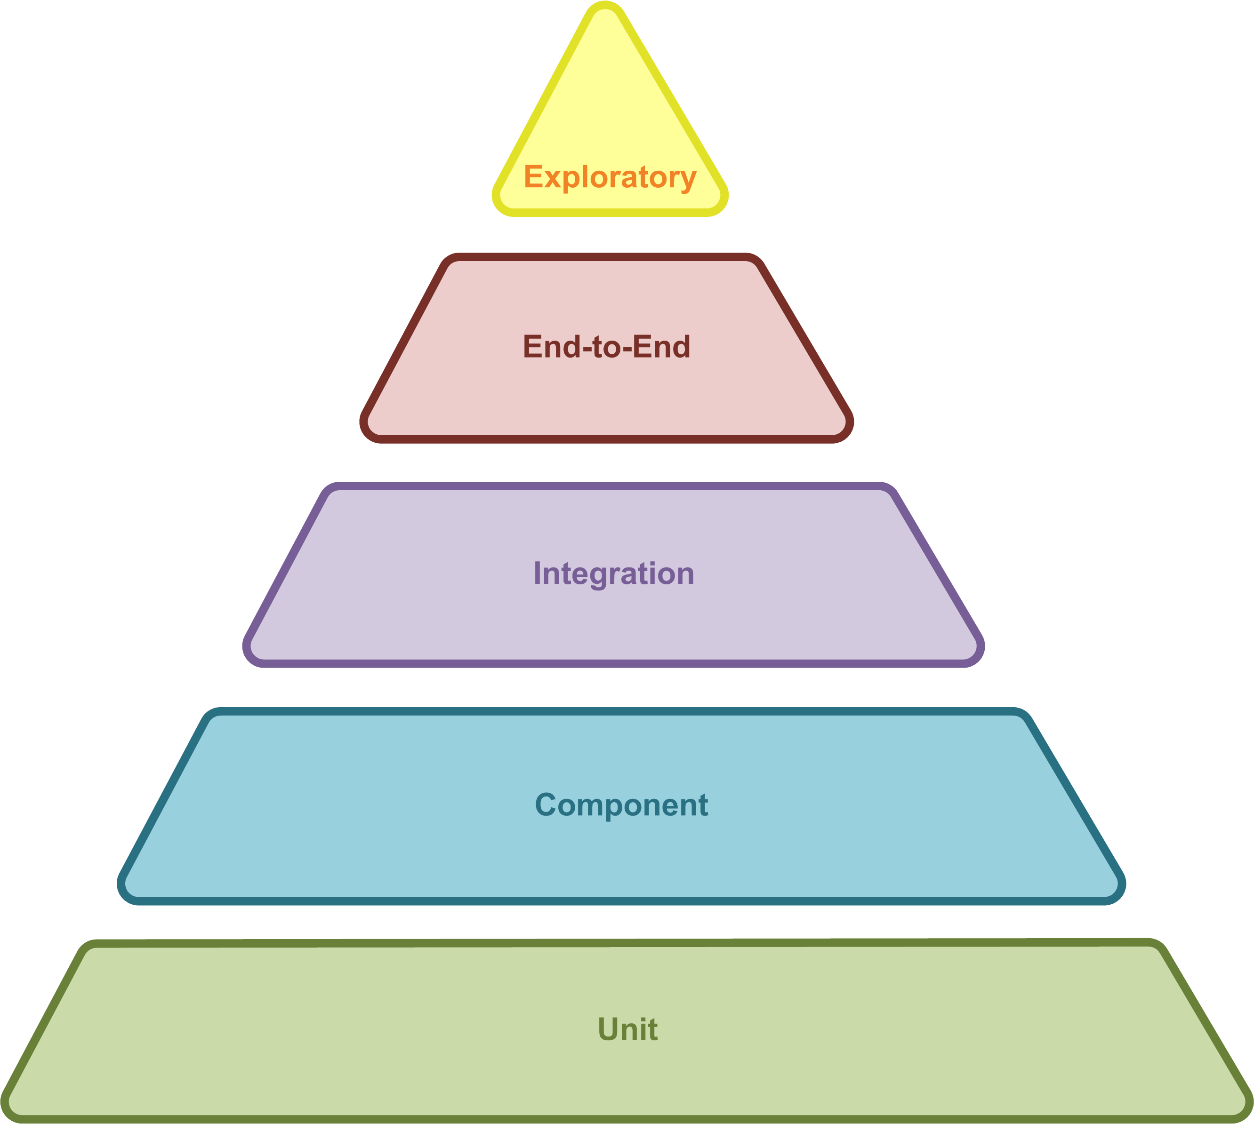
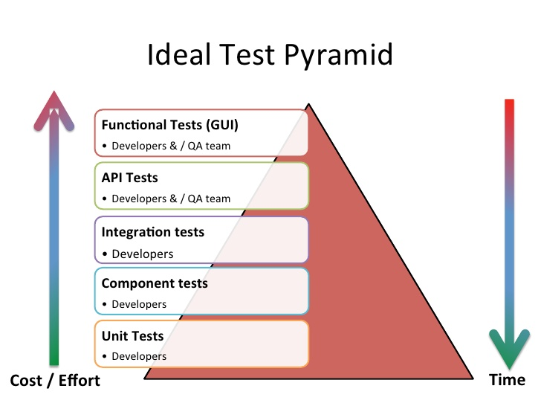
TEst Piramidi

